Slide 1
从国际教改趋势 看台湾教育公平与成长问题
周祝瑛
台湾 政大教育系教授
湖南农业大学教育学院
2016/11/28

Slide 2
大纲
一、国际教育改革的新趋势
二、为何在追求教育质量与成长同时，教育
公平问题更重要?
三、台湾教育改革中涉及那些教育公平议题?
四、台湾教育的实践经验
五、对于大陆教育有何启示?
六、结语

Slide 3
从二战以来各国教育发展过程
经常看到「成长」(Growth) 与「公平」(Equity) 价值间相互冲突的例子：
「成长」教育应不断精进与扩张，在数量供给上满足需求，不断寻求突破、追求完善。
「公平」是基于「人生而平等」的信念，主张所有人都应享有公平的教育机会。
－

Slide 4
一、国际上教育改革的发展趋势
1.教育部门改组：与教育青年发展、职业训练，或是人才培育等部门相结合（英国、日本与韩国教育部的整并），来扩大服务范围，与各部会的联系功能。
透过松绑与授权，让各地方自主，但在义务教育授权地方的结果，出现各地区教育贫富差距愈来愈悬殊的状况。

Slide 5
2.教育政策受政党左右：教育中立的理想始终无法实现，美、德、英、纽西兰、澳洲、加拿大与南非等，受到不同政党的影响。
教师工会影响教育政策，与政府进行协商。

Slide 6
3.教育经费补助趋于保守：新自由主义影响，各国教育投资愈保守，公立学校经费把「绩效与评鉴」结合，
透过经费竞争，加强学校办学效能，将各校评鉴结果公布在网站上，让家长了解而选择学校。

Slide 7
4.学制延长争议多：各国政策经常在义务教育应该向下延伸一年，还是向上提升一年之间摆荡？
5. 国际教育评比受重视：OECD的PISA，联合国教科文组织的TIMSS，世界一流大学排行等，评比成绩形成社会压力，促使政府推行教育改革。

Slide 8
6.公平与成长议题备受关注：各国针对教改成效进行追踪评估，如办学效率？阶级复制与贫富悬殊现象？
不少研究显示，教改以后，许多国家阶级复制的情况比以前更加严重，如：日本、肯亚、纽、澳、加拿大、英国，中国大陆与台湾都出现两极化的问题。

Slide 9
7. 强调青少年的次级文化及就业问题：
少年的网络文化。
许多研究都指出，当亚洲国家的青少年还在为升学压力而挣扎时，西方国家的学校更重视学生未来的就业问题。

Slide 10
二、 成长之外的教育公平问题
基本人权问题
人力资本论
社会犯罪论：一个罪犯所需的社会资源等于培养五个菁英
贫富悬殊：1:28 (2009)

Slide 12
臺灣基本資料
面積:36,000平方米 人口: 2千3百萬（近年來初生率每對夫婦1.1) 首都 : 臺北市 語言 : 國語 閩南話 客家話 原住民語 及外籍
配偶等語言 文化信仰: 儒家 佛教 道教 基督教 回教等
平均國民所得：約一萬八千美元

Slide 13
臺灣教育背景
總人口數：
2,311萬9,772人(2009)
土地面積：36179平方公里
人均GDP： 18,235美元
各級學生人數：
國小1,593,414人(2009)
國中948,634人(2009)
高中職757,791人(2009)
大專院校1,336,592人(2009)
識字率：97.91%

Slide 14
臺灣風景最美的是人
(大陸旅客）
喜愛臺灣人民、美食及生活方式。

Slide 15
大陆学生对台湾的评价
小巧玲珑 超商24小时营业
交通便利 四通八达
风景优美
人民热情 友善
捷运清洁 排队 有秩序
台湾小吃 好吃
让人感动的地方

Slide 16
瑞士人类学家的〈在台湾的爱与寂寞〉（Love and Loneliness in Taiwan）
台湾的社会脉动很快速，每人每年工作总时数高达2,282小时，高居全球第3，且30%的人每周工作超过62小时。
台湾人口密度仅低于孟加拉国，高居世界第2。虽然面积小于瑞士，却是全球前20个成功的工业国家之一。
台湾是全球笔记本电脑制造的主要产地，外汇存款高居全球第3大。

Slide 17
典型的华人社会
穷，不能穷孩子
万般皆下品，唯有读书高的儒家传统观念
对台湾父母来说，孩子的教育比什么都重要(占家庭支出30%以上) ！

Slide 18
全世界手机密度最高平均每人拥有1.14支手机，也是近视眼比例最高的国家。
台湾女性也是世界上最不快乐的一群。
台湾尊重人权、没人苦于饥饿、有言论与媒体自由；台湾进步、民主、自由、国际化，让人想起中东的以色列，除了争取本身的合法性外，也要表现得比敌对的邻国更好。

Slide 19
遍布台北的无线局域网络，甚至捷运中也能收发电子邮件，这种超越现代的追求，让欧洲显得老态龙钟。
在这个超资本主义的社会里，人们常保有：「只有懒惰和孩子多的是穷人」这样的观念

Slide 20
对台湾人来说，孩子的教育比什么都重要，也因此常常在晚上接受补习。
台湾拥有如亚洲华德迪士奈乐园的儿童游乐中心，却看不到一个游玩的儿童！
因为现在的台湾小孩喜欢在家玩计算机，大部分的孩子晚上都还有课，而且父母没时间带孩子来玩。

Slide 21
两岸比较
土地面积而言，大陆是台湾的264多倍
人口而言，从1950年代的73倍，增加到2011年的近60 倍。
文化上相近、地理上地狭人稠
但台湾曾受荷兰、日本中国与美国等影响
七十岁以上亲日、七十岁以下亲美、三十岁以下哈日与哈韩(一笑!)

Slide 22
1994—2015教改漫漫长路、、、
华人的社会实验室:The Chinese Education Model(s)
微型的中国社会
中华文化传统、日本殖民教育、美国教育思想、返国留学生参与设计及推动

Slide 23
三、主要的教育制度与机构

Slide 26
教师办公室

Slide 31
下课打扫教室时间

Slide 32
校园清扫时间

Slide 34
高一学生的一天
Class period | Mon | Tue | Wed | Thu | Fri
7:10–7:20 | Clean campus
7:20–7:50 | Morning homeroom
7:50∼8:10 | Morning meeting
8:10–8:55 | Chinese | Science | English | Geo. | Chinese
9:10–9:55 | Chinese | Chinese | Science | Chinese | Art Performance
10:10–10:55 | Science | English | Math | English | Math
11:05–11:50 | Math | Health & P.E. | Integrated & Activities | Math | Art
11:50–12:30 | Lunch break

Slide 35
12:30∼13:10 | Nap time
13:20–14:05 | School meeting | Civics | Chinese reading | History | English conversation
14:15–15:00 | Class meeting | I & A | Music | English composi-tion | Science
15:00–15:25 | Clean campus
15:25–16:10 | Clubs | I & A | Health and P.E. | English composi-tion | Health & P.E.
16:20–17:05 | English | Math | Chinese | Science | English reading

Slide 36
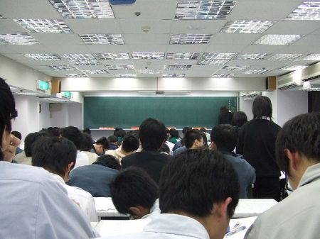
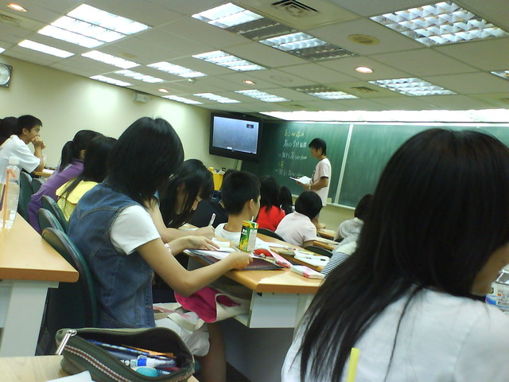
上补 上补习班

Slide 37
三、台湾教育改革中的公平议题
教育松绑 （减少政府管制）
带好每一个学生 （多元智慧）
畅通升学管道 （减负）
提升教育质量（加强师资 与学习质量）
建立终身学习的社会（活到老 学到老）

Slide 38
四、台湾教育实践经验
在观念上：尊重每个孩子、多元智能
在制度上：多元入学减(轻)负(担)、
废除一试定终身的升学考试；
教科书的校本课程
教育优先区
补救教学
常态编班

Slide 39
繁星计划：
台大、清大等对于各校开放招生
原住民特殊经费补助与升学加分、保送
师资：部分偏远地区教师享有公费培养与薪资加给

Slide 40
升学制度：从单一到多元入学
1954实施大学联合入学考试制度，所有学生均依据统一的考试程序与内涵分发进入大学科系，一般大众认为该制度非常公平，可实践均等价值；
2002年实施高中与大学多元入学制度，开辟推甄与申请管道，透过各系口试、书面审查）、考虑学生多元表现。

Slide 41
畅通升学管道 为主，人人有学校读
减轻升学压力，引导国民教育正常化
从1968年实施九年国民义务教育
到2014年的十二年国民基本教育

Slide 42
考试与择校
多元入学
申请
推荐
繁星计划
就近入学

Slide 43
因材施教(适性分流)
所谓「适性分流」，指的是如何依学生之兴趣、性向与能力，提供适当之学习管道，做好因材施教。
分流方向自高中起有学术及技艺两类。
适性分流学制需调和
1.「制度选择」(体制设计)及
2.「个别选择」(个人面向)，
以制度选择为主，但应考虑个别差异。

Slide 44
高教成长后的公平问题
Raftery＆ Hout（1993）与Lucas(2001)分别提出Maximum Maintained Inequality(MMI)与Effectively Maintained Inequality(EMI)的概念，认为高等教育的扩张后，真正受益者为满足高社经地位者与富人的需求。随着大学数量的扩充，这些学生进入资源较丰富的国立大学，而弱势学生只能进入学费较高但相对资源较不足的私立学校，形成强者越强，弱者越弱的局势。

Slide 45
高教扩张之后
（一）政府预算编列；
公立大学全校总收入有六成来自于政府补助；而私立大学只有两成的补助。因此，经费的运用也有很大的差距，在学费方面，公立大学有低至一成者，相对于此，私立大学学费则高达八九成，显示出公私立大学以及学生享有资源的差异。

Slide 46
（二）种族问题
原住民学生大学分发录取率，自1994学年度的28.7％，增加至2008学年度的76.27％，原住民大学生人数，比十年前增加4.54倍。

Slide 47
（三）教育资源分配
台湾的高等教育学术系统发展南北不均衡。如：重北轻南，忽视中部，再加上齐头式的资源分配。
中部地区人数约略与南部地区均等，但是中部地区的学校校数明显少于南部地区。
北部地区学校享有大多数的资源。

Slide 48
10年当中，台湾大学人数增加两倍，教育经费却无法随之增长，导致每位台湾大学生所能分到的经费，只有香港的1∕5。 大陆每位大学生平均的教育经费虽然不及台湾的一半，但是受到政府重点扶持的大学，实际得到的资源甚至胜过台大、成大、清大、交大

Slide 49
（四）阶级复制
父亲教育程度在小学及初中的大一学生，只有9%－10%进入一般公立大学
父亲教育程度在大学及研究所的大一学生，30－40%进入一般公立大学
父亲国小教育程度的学生，上私立技职学院的比率，要比父亲研究所教育程度的学生高很多，31%:7%

Slide 50
(五) 性別問題
大學學生
大學科系
大學畢業薪資
大學教師的男女比例
職稱評比
獲獎
擔任行政職務

Slide 51
台湾 五、对于大陆教育有何启示? 社会的变迁与挑战
台湾社会的挑战
（一）网络时代的来临
（二）少子女化的趋势
（三）教育M型化的冲击
（四）全球化时代的来临
（五）本土化意识的抬头

Slide 52
台湾教育面临的公平挑战
学生家庭结构的变迁，许多单亲、隔代教养、外籍配偶家庭、溺爱与放任
学生过动、自闭、身心问题等更加多元化
校外的帮派与黑道更不时渗入校园，校园霸凌事件时有所闻，学校辅导人力有限下，缓不济急

Slide 53
（一）学前及小学的问题
贫富差距如：英语教学向下延伸，造成补习班数量在教改后急遽上升
幼儿教育商品化、英语教学大举入侵
教育是投资还是消费?

Slide 54
（二）中等教育的问题
多元入学与多钱入学
国中入学考试出现城乡差距与成绩两极化
好班与放牛班（能力分班）的不公平
忽略品格教育
补习人数大增

Slide 55
（三） 高等教育的问题
十年大学扩张、文凭贬值
院校升格、技职院校失色
大学研究与教学的矛盾
五年五百亿的迷思
各校校内与校际间社会阶层化现象加剧
赢者全拿现象愈来愈明显
大学毕业生就业困难

Slide 56
另类的孩子有天空吗？
（1）废高职论加上社会观念
陪考的孩子 （教室的客人）
普通大学教育经费是科技大学的一倍多

Slide 57
台湾的大学生压力来源前5名:
未来生涯发展
自己的经济状况
课业、考试成绩不佳
身材外貌
担心家中经济状况、债务问题

Slide 58
（四）公私立学校的差距与社会不公问题
1.70％的大学生读私立大学，多来自家庭弱势、
2.私立学校的素质较公立大学低
3.师生比为例：
私立大学的师生比为1：30
国立大学的师生比为1：13
私立大学学费为公立大学的2-3倍

Slide 59
谁是「台湾大学」的学生?
五成以上来自台北市高中
父母多为中上阶级
父母多来自中高所得与高教育程度背景
边远地区学生少
(繁星计划)

Slide 60
五、学生相关争议
人权的提升
发禁的解除
网络的盛行
通识教育加强
被塞满的青春岁月
弱势学生加强重视

Slide 61
那大陆的教育公平议题呢?

Slide 62
台湾教改的检讨
是台湾近半世纪以来最大的社会性革命
从教育理念 参与人员 投入经费 修订法规 影响层面等 都产生深远影响 几代人的未来
尊重多元声音
保障自由与自律 （品格教育）
追求优质及卓越 成为全民共识

Slide 63
谢谢聆听
敬请指教
平安喜乐

Slide 64
国立政治大学教育学系教授
美国洛杉矶加州大学（UCLA）博士
台湾竞争力论坛教育组召集人
教改总体检论坛执行秘书

Slide 66
两本书
Taiwan Education at the Cross-road: When Globalization Meets Localization (2012)
Chinese Education Models in A Global Age (2016)
在全球化与本土化中，教育如何兼顾文化传承、满足个人发展与符合社会竞争之需求?

Slide 67
Email:iaezcpc@nccu.edu.tw
个人网页:http://www3.nccu.edu.tw/~iaezcpc/English%20index.htm
2012/5/30

Slide 68
Q & A

